Slide 1


ỦY BAN NHÂN DÂN QUẬN LONG BIÊN
TRƯỜNG TIỂU HỌC ĐÔ THỊ VIỆT HƯNG
BÀI GIẢNG ĐIỆN TỬ
KHỐI 3
MÔN: HĐTN

Slide 2

25
Chuẩn bị cho ngày hội diễn văn nghệ

Slide 3

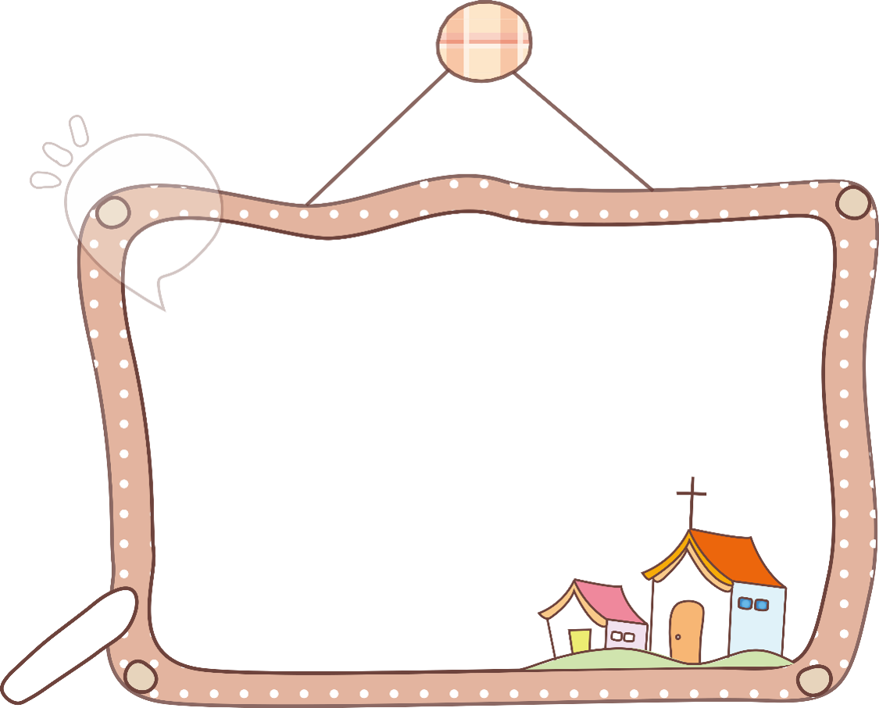

SINH HOẠT LỚP

Slide 4
SINH HOẠT Chủ ĐỀ

Slide 5


Slide 6
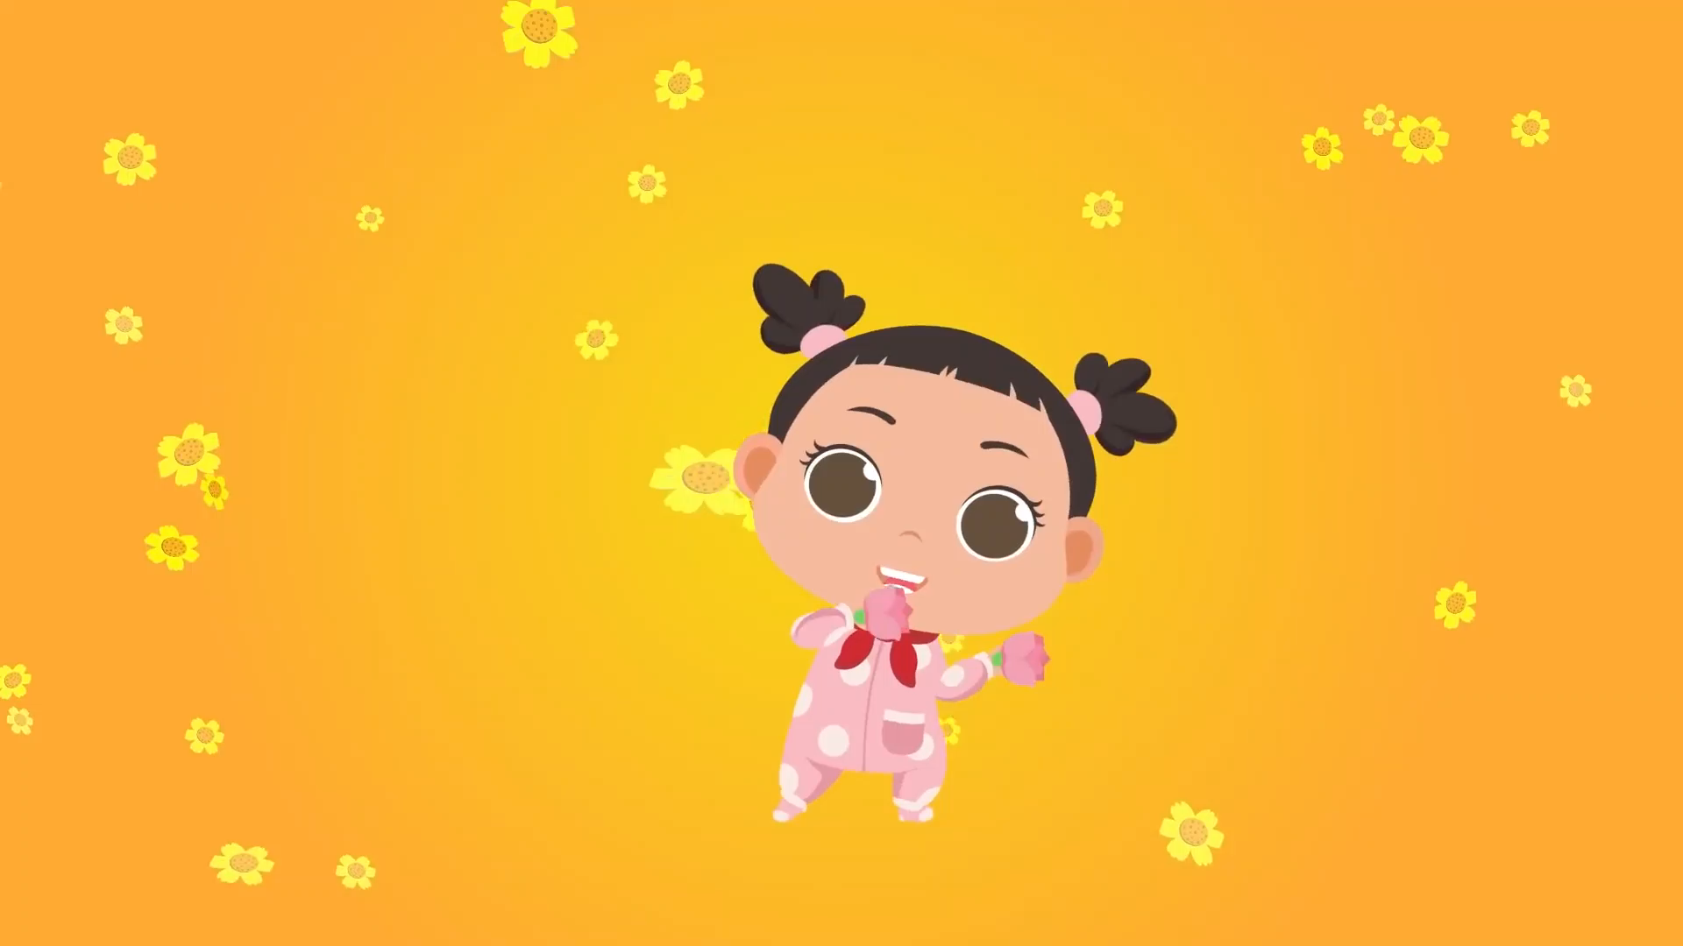

Slide 7
Thứ … ngày … tháng … năm 20 …
Hoạt động trải nghiệm
Chuẩn bị cho ngày hội diễn văn nghệ

Slide 8


Slide 9
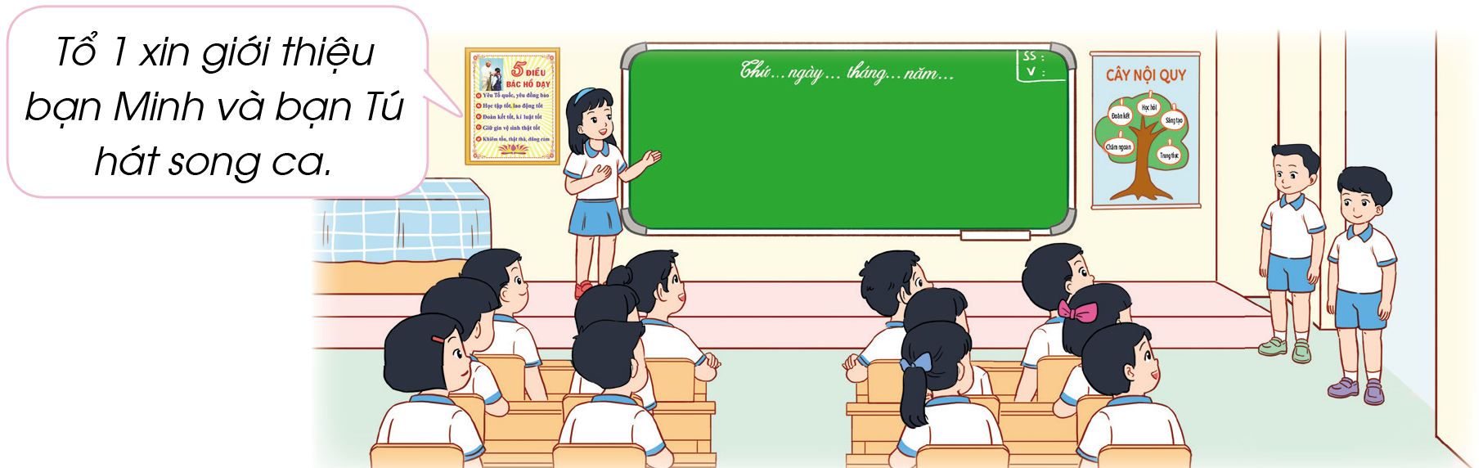

Thảo luận để lựa chọn tiết mục văn nghệ tham gia hội diễn của trường.
Cùng bạn tập luyện các tiết mục văn nghệ chuẩn bị cho hội diễn.

Slide 10



Slide 11


Slide 12


Về tập luyện tiết mục của đội mình.

Slide 13



